Slide 1
讲道
宣教之路
证道：宋景昌 牧师
经文：太9:35-38

Slide 2
引言
什么是宣教？
宣教，英文 Mission 可以解释为「使命」或「行动」。

Slide 3
引言
马太福音28章18-20节：耶稣基督的大使命
18耶稣进前来，对他们说：「天上地下所有的权柄都赐给我了。
19所以，你们要去，使万民作我的门徒，奉父、子、圣灵的名给他们施洗，
20凡我所吩咐你们的，都教导他们遵守。看哪，我天天与你们同在，直到世代的终结。」

Slide 4
引言
马太福音28章18-20节，这三节的经文中，就可以很清楚，并具体地了解到「宣教 Mission」的意义：「使命」与「行动」。
『你们要去』：这是耶稣基督给我们的使命。
『使万民作我的门徒，奉父、子、圣灵的名给他们施洗』及『教导他们遵守耶稣所吩咐门徒的』：这是使命的内容与行动。

Slide 5
引言
使徒行传一章八节的教导：8但圣灵降临在你们身上，你们就必得着能力，并要在耶路撒冷、犹太全地，和撒马利亚，直到地极，作我的见证。」
就是要把福音在耶路撒冷和犹大全地和撒马利亚和传到地极。

Slide 6
引言
17世纪天主教海外宣教运动，修士团体如 耶稣会、道明会积极前往远东地区，分别来到中国的明朝，及日本建立了宣教基地
又在南美地区，即今天的巴拉圭、阿根廷、巴西等地区，宣讲天国的福音。
著名电影《沉默 Silence》及《教会 The Mission》分别描述在日本及在南美丛林宣教活动。

Slide 7
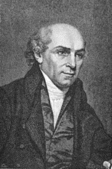
引言
大约在100年后，基督教接上宣教的棒子，从克里威廉 William Carey（1761-1834）这位被称为近代宣教之父，他向神求大事，为神作大事，他前往印度宣教的事迹，激发了基督教由欧洲出发到亚洲、非洲等不同地方的宣教事工。

Slide 8
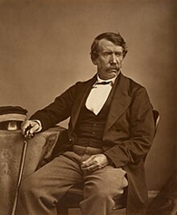
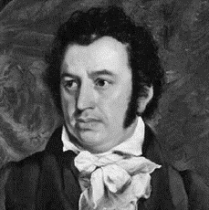
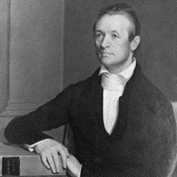
非洲宣教之父
李文斯顿
David Livingstone (1813 – 1873)
马礼逊
首位来华的宣教士
Robert Morrison (1782-1834)
缅甸宣教之父
耶德逊
Adoniram Judson（1788-1850）

Slide 9
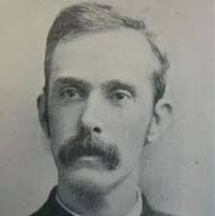
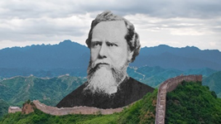
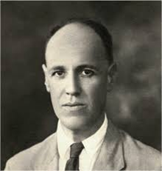
创立中国内地会
戴德生
James Hudson Taylor (1832-1905)
温州之宝
苏慧廉
William Edward Soothill (1861-1935)
傈僳族使徒
富能仁
James Outram Fraser (1886-1938)

Slide 10
看见、怜悯
马太福音九章35-38节。
耶稣走遍各城各乡，在会堂里教训人，宣讲天国的福音，又医治各样的病症。
他看见许多的人，就怜悯他们；因为他们困苦流离，如同羊没有牧人一般。
于是对门徒说：『要收的庄稼多，做工的人少。
所以，你们当求庄稼的主打发工人出去收他的庄稼。』

Slide 11
看见、怜悯
马太福音九章35-36节。
耶稣走遍各城各乡，在会堂里教训人，宣讲天国的福音，又医治各样的病症。
他看见许多的人，就怜悯他们；因为他们困苦流离，如同羊没有牧人一般。

Slide 12
看见、怜悯
马太福音九章35-36节。
耶稣走遍各城各乡，在会堂里教训人，宣讲天国的福音，又医治各样的病症。
他看见许多的人，就怜悯他们；因为他们困苦流离，如同羊没有牧人一般。

Slide 13
看见、怜悯
当耶稣「看见」很多人困苦流离，就「怜悯」他们，并打发门徒出去收庄稼。
主耶稣要把祂所「看见」的需要，也要让祂的门徒「看见」。
主耶稣要把这个「羊没有牧人」的异象 Vision 传给门徒。并且要「差遣」门徒担任牧人的角色。

Slide 14
看见、怜悯
「差遣」则是耶稣的「使命」（Mission），
而门徒的「使命」（Mission）就要去践行耶稣日常的三项重要的工作：
以真理教训人；宣讲天国的福音：又医治人的肉体与心灵各样的病症。

Slide 15
要收的庄稼多，作工的人少
马太福音九章 37-38节
于是对门徒说，要收的庄稼多，作工的人少。
所以你们当求庄稼的主，打发工人出去，收祂的庄稼。

Slide 16
要收的庄稼多，作工的人少
当主耶稣说庄稼熟了，可以收割了；
在约翰福音四35节，人却说，不是还有四个月么？
对人来说，他们的「看见」没有错，因从播种到收成，确实要四个月的时候；
然而，主耶稣从属灵的角度，「看见」人所未能看见的，知道禾场熟透了。

Slide 17
要收的庄稼多，作工的人少
真理的教训、宣讲天国的福音、医治人的肉体与心灵。这三个重点也应是每一间教会所强调的，是每一位基督徒生命应当有的要素。
当我们接触别人时，应该让人从我们身上认识主的福音、得到 神的救恩、得到 神话语的教导与浇灌、感受到我们的关怀和爱心，使他们身心灵都得医治，
这样我们才配得上作主门徒，才是跟随主脚踪的人。这也就是主耶稣给我们的「宣教之路」

Slide 18
要收的庄稼多，作工的人少
我们的「宣教之路」又会是一条怎样的路？
当主耶稣说：『当求庄稼的主，打发工人出去，收祂的庄稼』，那就是我们要先求神让我们「看到」成熟了的庄稼在「那一个地区」，就祷告主，求主打发我们去收祂的庄稼！

Slide 19
要收的庄稼多，作工的人少
马太福音28章18-20节，是主耶稣给我们的大使命；
使徒行传一章8节，可以说是大使命的行动方案：
『8但圣灵降临在你们身上，你们就必得着能力，并要在耶路撒冷、犹太全地和撒玛利亚，直到地极，作我的见证。」』

Slide 20
要收的庄稼多，作工的人少
弟兄姊妹，若说我们的家族是我们的「耶路撒冷」
那么，我们要求主让我们看见，什么是我们的「犹太全地」、
什么是我们的「撒马利亚」和「地极」！

Slide 21
要收的庄稼多，作工的人少
简单的说：在我们活动的范围如：公司、学校，为你所接触的同事或同学，祷告主，
求主让你看到他们的需要，又求主赐你有智慧及言语，成为他们的祝福！
这可能成为你的「犹太全地」。

Slide 22
要收的庄稼多，作工的人少
要知道什么是我们的「撒马利亚」？
然而，在耶稣基督的救恩面前，撒马利亚人和犹太人都是平等， 都需要耶稣基督的救恩。
今天基督教形容的外邦人，可以泛指那些与我们不同种族又不是基督徒的群体。
我们有没有想过，他们也可以成为我们宣教的对象？

Slide 23
要收的庄稼多，作工的人少
至于「地极」，那可以说是在我们要前往德国以外的地区，
向当地国家的民族，或是华人社群中，做三项重要工作：
真理的教训、宣讲天国的福音、医治人的肉体与心灵。

Slide 24
要收的庄稼多，作工的人少
无论宣教地点是在本地、或是在海外；
宣教的对象是华人、或是当地的居民。
在耶稣的眼中所看到的，都是「困苦」、「流离」，犹如「羊没有牧人」一般。
我们都需要求主差遣我们出去，为主收割庄稼。

Slide 25
要收的庄稼多，作工的人少
我们也需要以祷告寻求主耶稣的「异象」以外，我们也要认识学习更多关于宣教的知识，
更愿意深入地查考圣经，巩固我们的信仰以外，也要认识外族的信仰生活，以达致「知己知彼」的果效。

Slide 26
要收的庄稼多，作工的人少
例如
世界上有多少个民族？
世界上有那些民族福音未达的群体？

Slide 27
要收的庄稼多，作工的人少
学习宣教的有用网站：
宣教之窗 (中文)
https://www.mymissionwindow.net/index.html
约书亚计划 (中文)
https://www.mymissionwindow.net/JP-home.html
Joshua Project
https://www.joshuaproject.net/

